Slide 1
www.debat-on.com
www.debat-on.com

Slide 2
Le concept
Un nouveau moyen de communiquer
Débat en ligne via webcam et micro
Encadré par un animateur
Etayé par un invité spécifique
Accessible, ludique, interactif et fonctionnel
Un concept nouveau, innovant, actuel pour une nouvelle perception du partage d’opinions

Slide 3
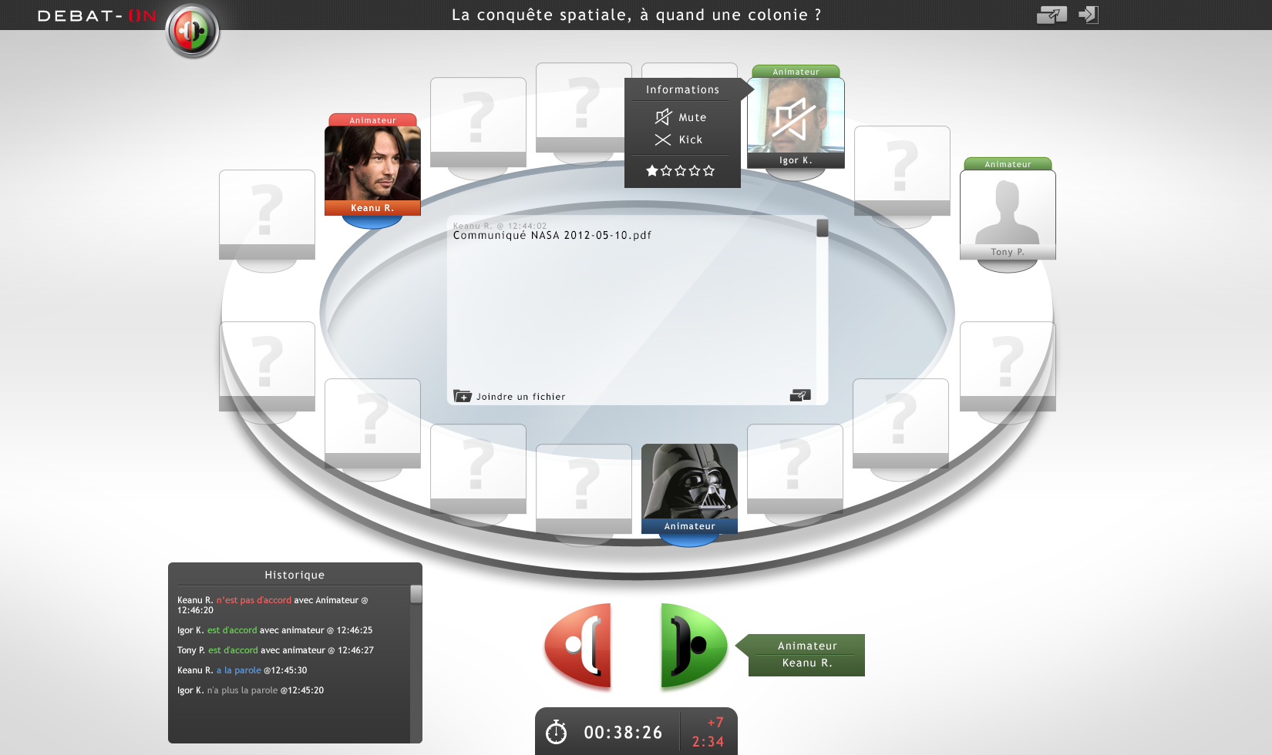
Organisation
Voilà comment se présente une table de discussion du point de vue DEBATTEUR
L’invité est là pour apporter du contenu au débat en cours, il a forcément une légitimité par rapport au sujet traité
Le débatteur peut indiquer qu’il est d’accord ou non avec les propos de celui qui a la parole
Le White board permet de diffuser un document durant le débat
C’est le sujet du débat en cours
Un débat dure en moyenne 45 minutes et le temps écoulé est indiqué ci-dessus
L’animateur est présent pour s’assurer du bon déroulement du débat et de l’équité des temps de parole

Slide 4
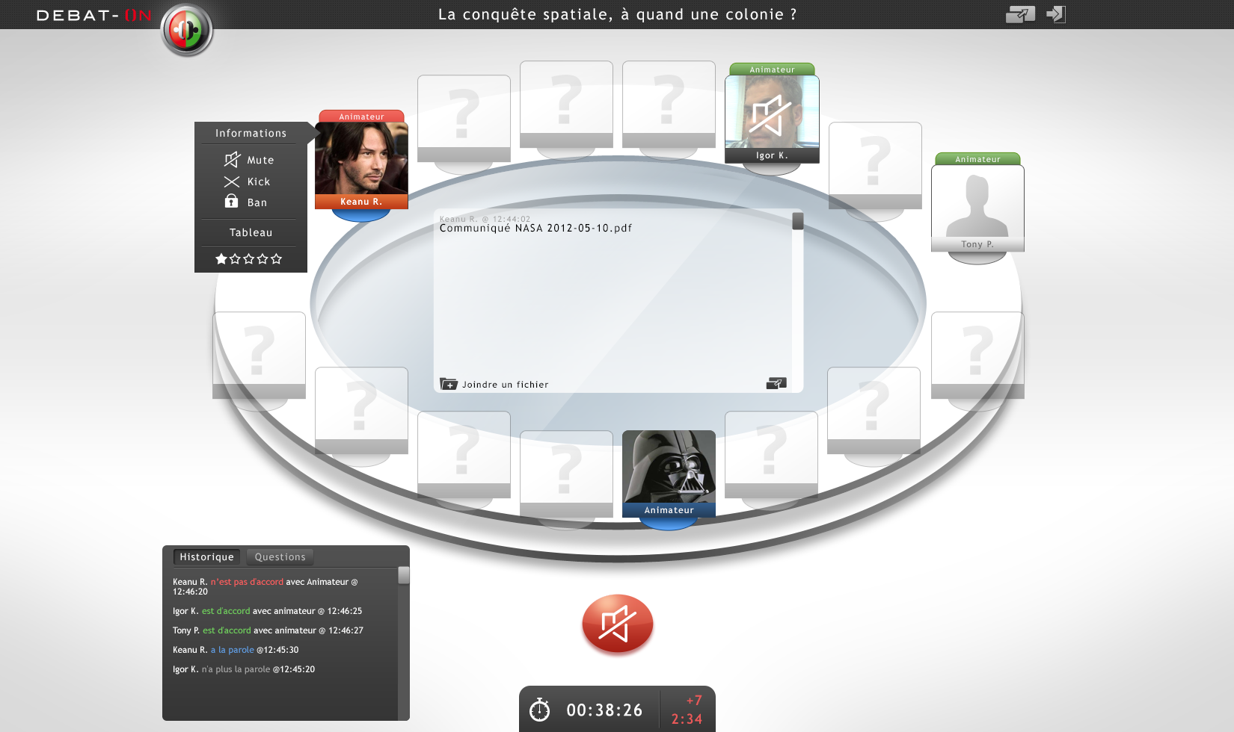
Organisation
Voilà comment se présente une table de discussion du point de vue ANIMATEUR
Il peut muter / unmuter un débatteur,
Donner / enlever la parole en cliquant sur le bouton bleu.
et met fin au débat en cliquant sur le logo.
Il peut enfin soumettre les questions des spectateurs.
Le kicker ou le bannir (pour un temps défini),

Slide 5
Organisation
Voilà comment se présente une table de discussion du point de vue SPECTATEUR
Il assiste au débat sans y participer
Il peut néanmoins réagir grâce au chat avec l’animateur et les autres spectateurs.

Slide 6
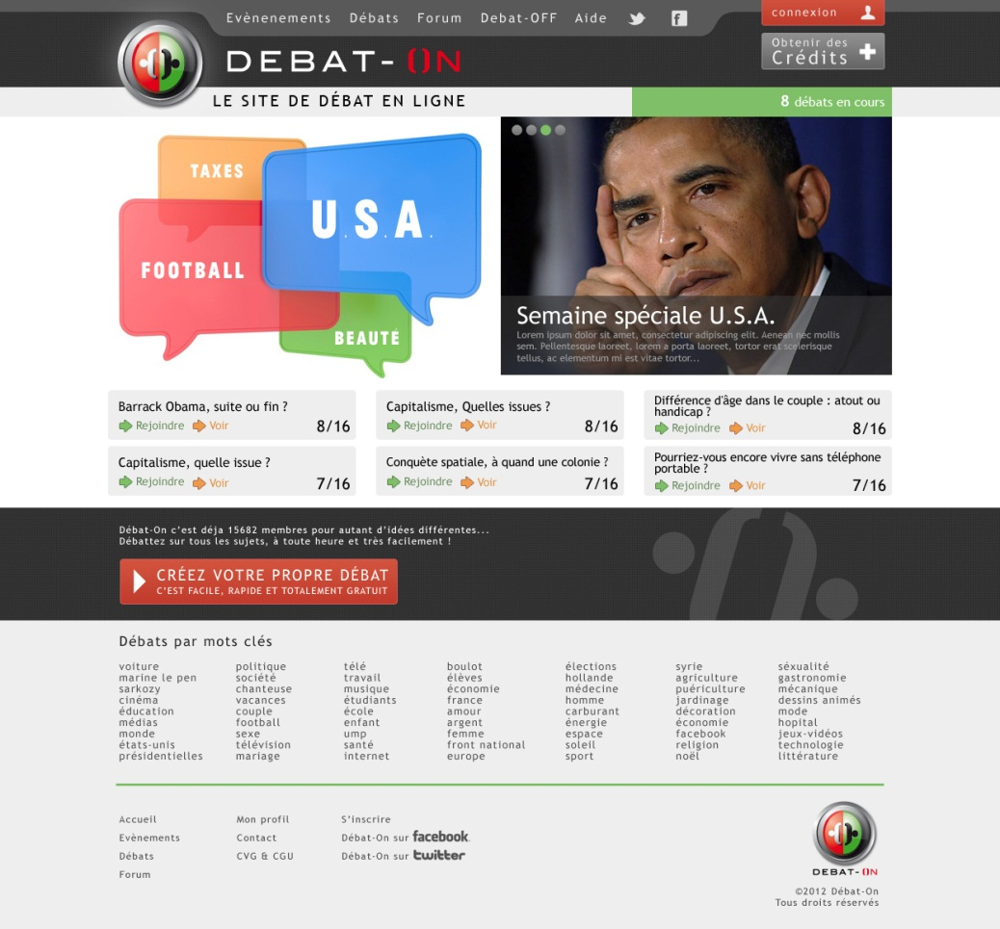
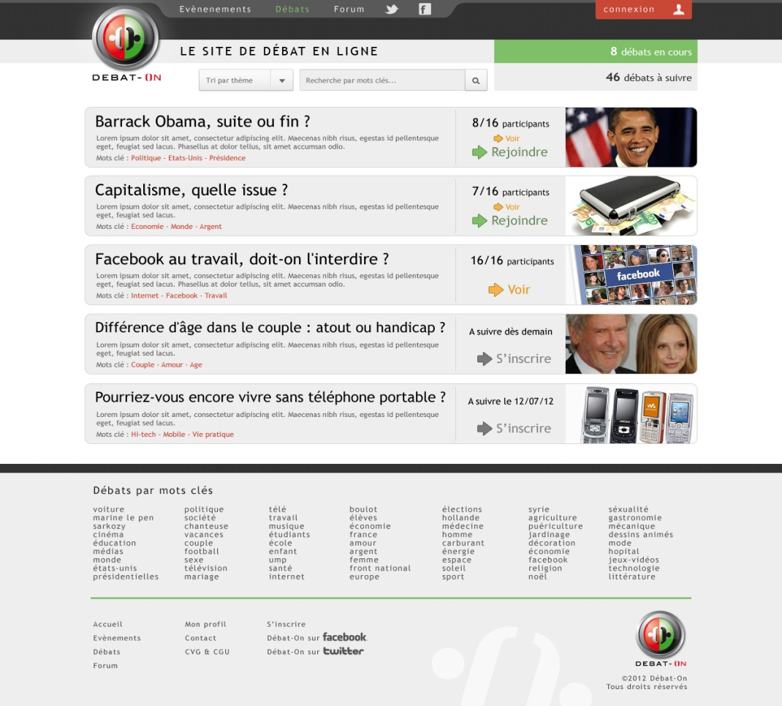
C’est depuis le site internet www.debat-on.com que vous accédez au logiciel
Sur le site vous pouvez :
Participer sur le forum
Voir les débats organisés
Voir les évènements prévus
Voir le replay des divers
évènements diffusés sur le site

Slide 7
La Cible
Professionnels
Réunions de travail
Cours en ligne
Organisation conférences, formations
Particuliers
Participation débats
Réunions de famille
Animation débats
Associations / Collectivités
Organisation conférences
Organisation débats
Organisation réunions

Slide 8
Contact
Rejoignez nous sur Facebook :
http://www.facebook.com/pages/Debat-on/175767502434254
Suivez nous sur Twitter :
https://twitter.com/#!/DEBAT_ON
Coordonnées SARL DEBAT-ON :
Sarl.debat.on@gmail.com
http://www.debat-on.com
Tel : 09 83 05 39 98

Slide 9
Vivez l’expérience sur :
www.debat-on.com

